Slide 1
DROGE

Slide 2
DROGE
Droge so sredstva, ki zaradi svoje kemične sestave in učinkov vplivajo na človeški organizem, spreminjajo počutje, mišljenje in vedenje uživalca.

Slide 3
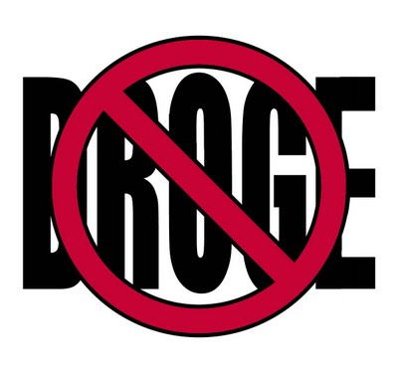
DELITEV
OBLIKA
prah,
zrnca,
razstopina,
olje
NAČIN UŽIVANJA
vbrizgavanje,
vdihavanje,
njuhanje in
uživanje oralno ali rektalno.

Slide 4
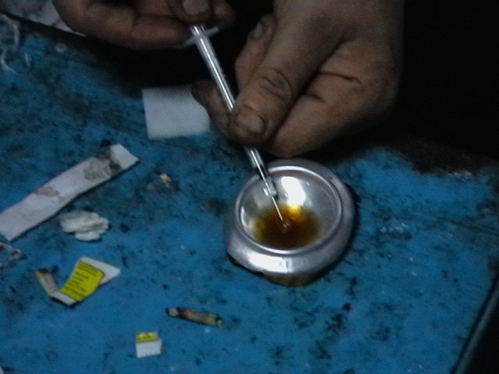
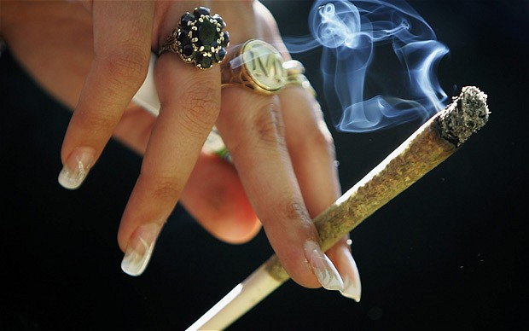
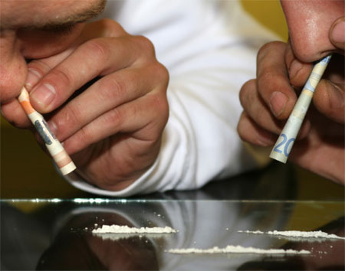
DROGE, KI SO RAZŠIRJENE V SLOVENIJI
ECSTASY
KONOPLJA
KOKAIN
HEROIN

Slide 5
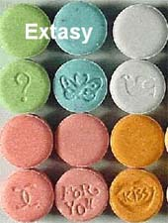
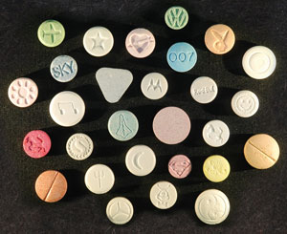
ECSTASY
Sintetizirajo ga v laboratorijih kot izvleček muškatnega oreška.
Tablete različnih velikosti in oblik
Uživa se oralno

Slide 6
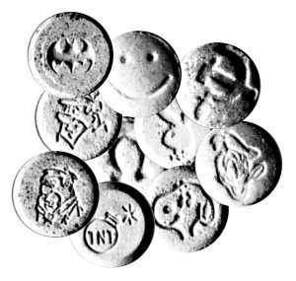
UČINKI
Učinek nastopi med 30-60 minut po zaužitju, popusti po
6-10 urah.
Naval energije po zaužitju
Popolnoma izgine občutek po lakoti, žeji in utrujenosti

Slide 7
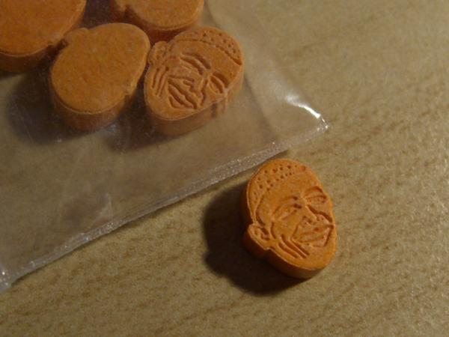
POSLEDICE
Spodbuja osrednje živčevje
Telesna temperatura lahko naraste prek41 stopinj Celzija.
poškoduje živčne celice v možganih
krčenje čeljustnih mišic razširjanje zenic
mišični krči
Hitro bitje srca

Slide 8
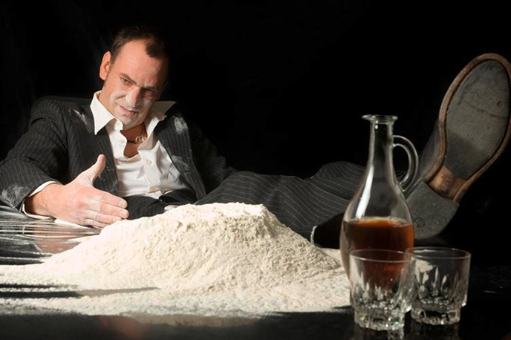
KOKAIN
Psiho aktivna sestavina listov koke
Uživanje: njuha se kot bel prašek ali raztopi v raztopini
Močno poživilo
Bleščeč bel prašek

Slide 9
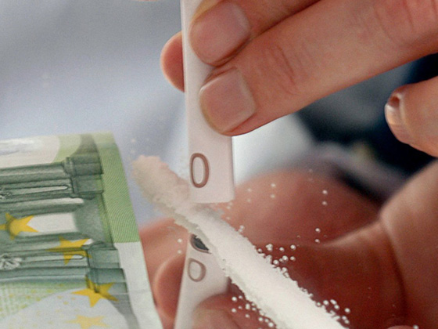
UČINKI IN POSLEDICE
Delovati začne 15-30 min po zaužitju
Povzroča občutek veselja
Zmanjšuje urujenost in lakoto
Povzroča vzburjenje
Kratkotrajne psihične motnje
Poškodba nosnega hrustnca
Vodi v zasvojenost

Slide 10
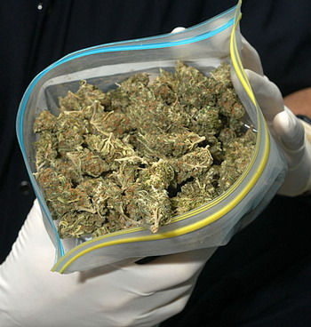
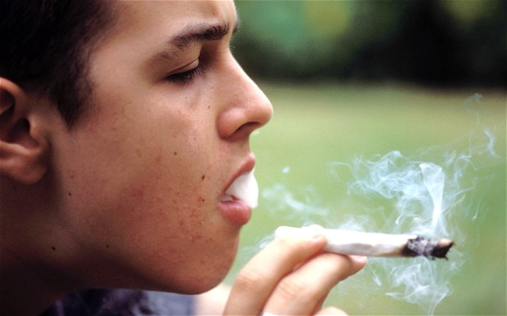
MARIHUANA
Zdrobljeno cvetje ter listje konoplje
Uživanje: kajenje
Spodbuja dobro voljo

Slide 11
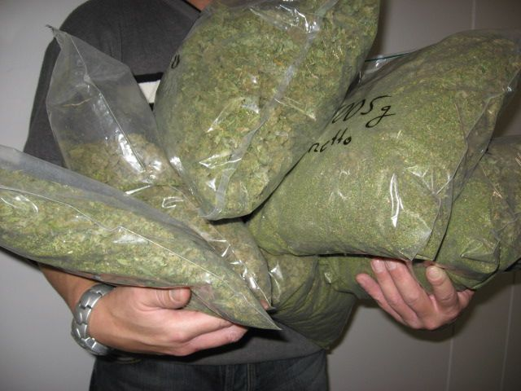
POSLEDICE UŽIVANJA
Težave pri iskanju natančnih besed za opis tega, kar želijo
Težave pri razumevanju tega kar slišijo
Izgubljanje sposobnosti za mišljenje
Prizadet kratkotrajni spomin
Moten proces učenja, nezainteresiranost, zanemarjanje družbe

Slide 12
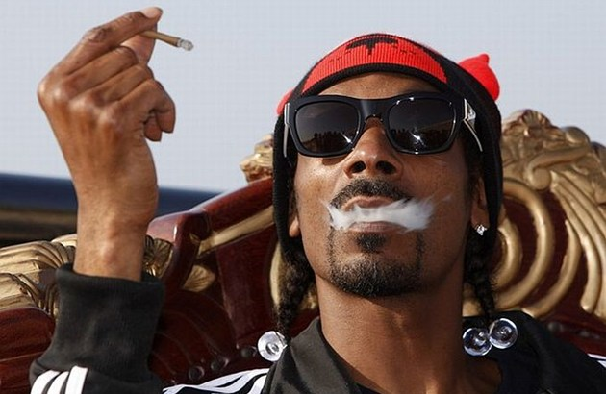
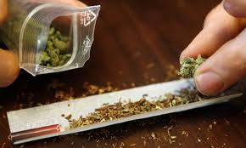
POZITIVNE STRANI MARIHUANE
Ponekod medicinsko predelano marihuano uporabljajo za lajšanje bolečin pri ljudeh, ki imajo npr. epilepsijo
Pomaga pri premagovanju treme…

Slide 13
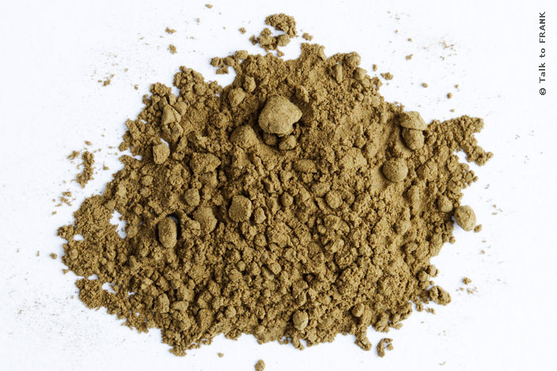
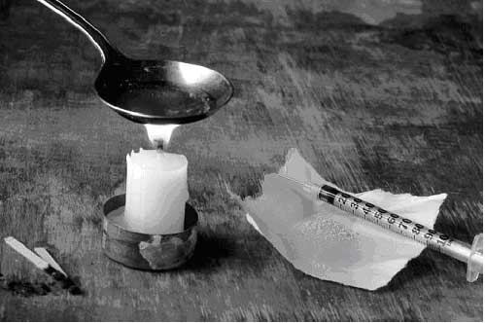
HEROIN
Dobili so ga tako, da so morfin obdelovali z anhidridom ocetne kisline.
Uživanje: rjav prašek se raztopi in se fiksa v žilo

Slide 14
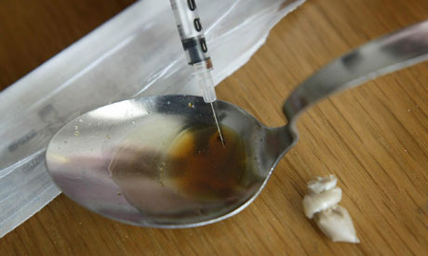
UČINKI HEROINA
zoženje zenic
zaprtost
znižanje krvnega tlaka
pridušeno dihanje
doživljanje blaženosti
občutek toplote po telesu
sprostitev
popustitev bolečin
okrepitev občutka varnosti in moči
občutek neodvisnosti
nezanimanje zasvojenca za okolje
nenehno ukvarjanje z nabavo heroina

Slide 15
POSLEDICE UŽIVANJA
Med uživalci drog je v porastu pljučna tuberkuloza.
Veliko nevarnosti prinaša vbrizganje v veno ali pod kožo saj je lahko vzrok poškodb prej omenjenih tkiv ali pa številnim okužbam.
Pri uživalcih opiatnih drog pogosto ugotavljamo tudi pljučna obolenja, manjši tek in apatičnost.
Poleg odvisnosti je glavna nevarnost predoziranje, še posebej po vbrizgavanju opiata v veno. Lahko pride do zastoja dihanja, nezavesti.

